Slide 1
Icehockey Game
Julian Schwarz DEWEB FS24

Slide 2
Inhalt
Entstehung
Das Spiel
Ein bisschen Code
Reflexion

Slide 3
Entstehung
Penaltygame (Simulation)
Sprite-Suche
Zwei Feldspieler

Slide 4
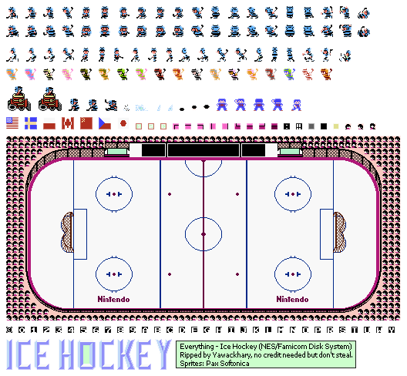

Slide 5
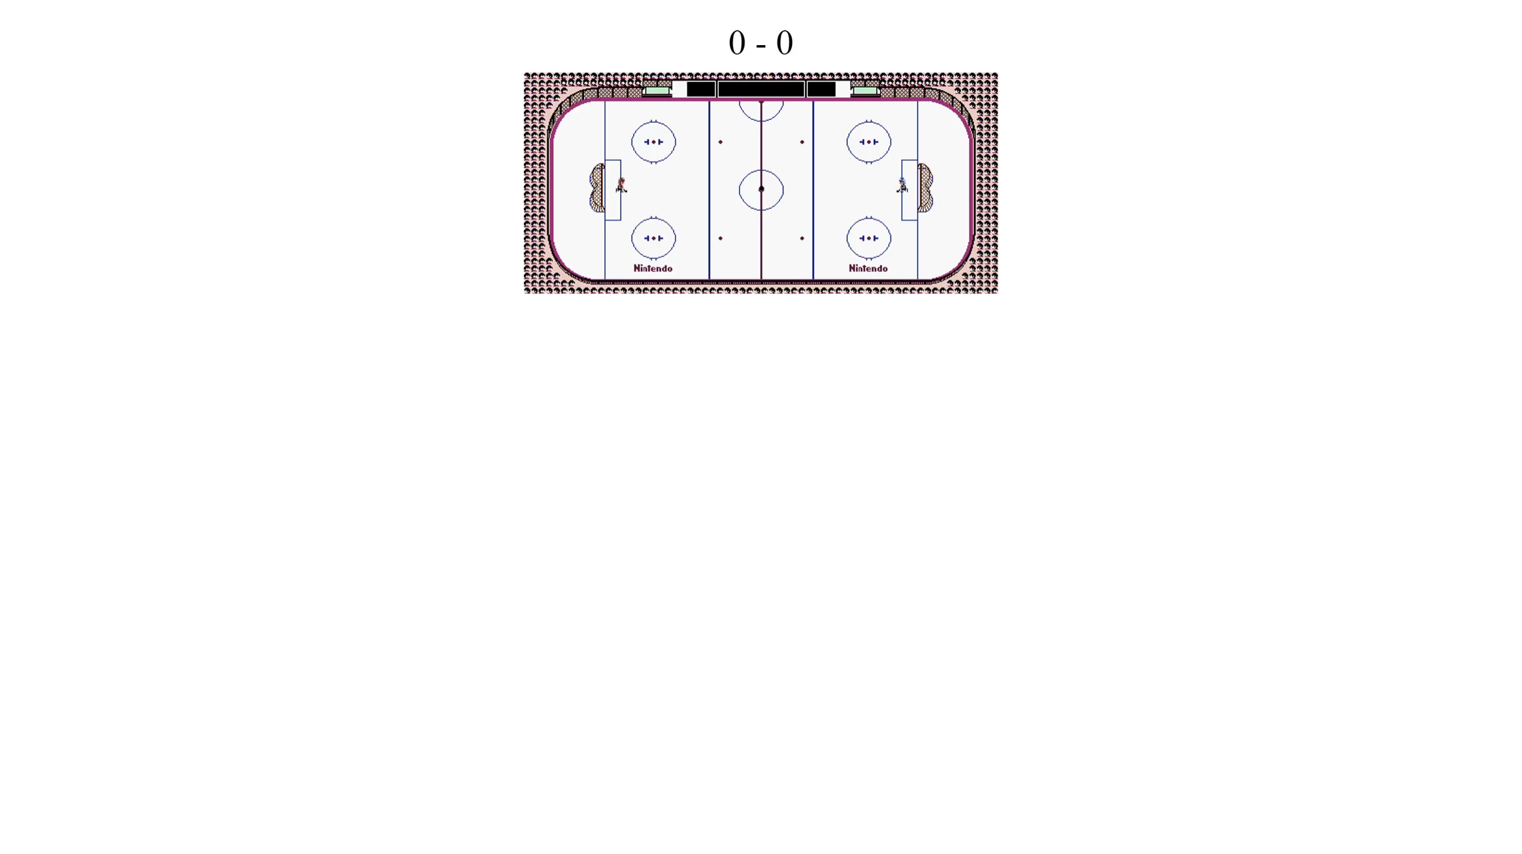
Das Spiel

Slide 6
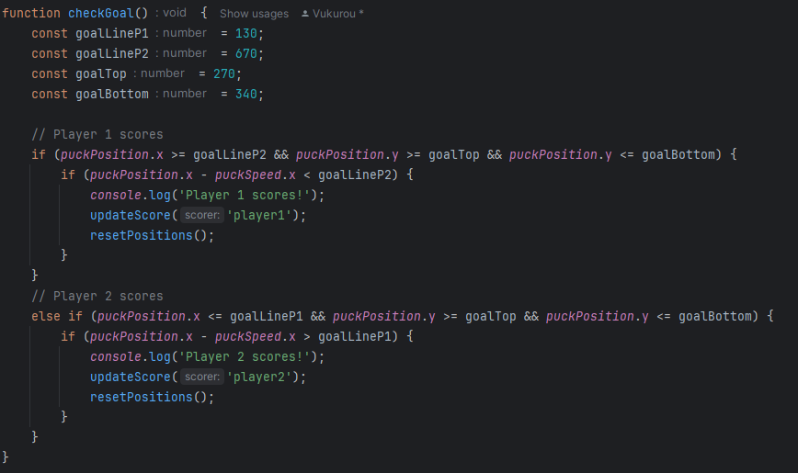
Ein bisschen Code

Slide 7
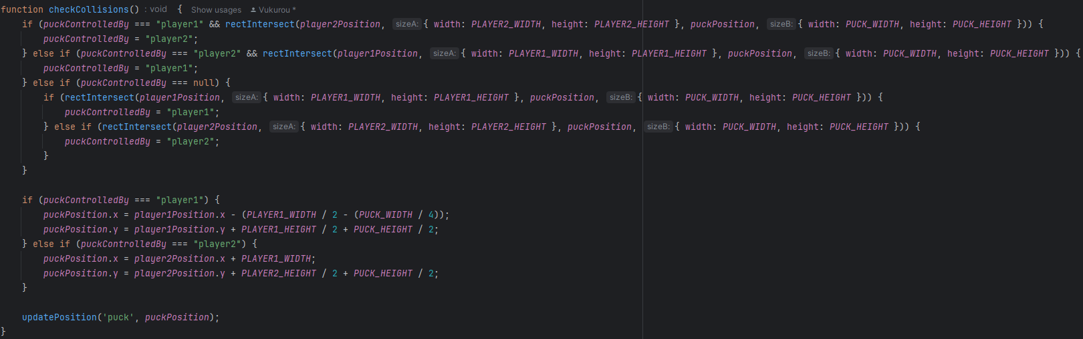

Slide 8
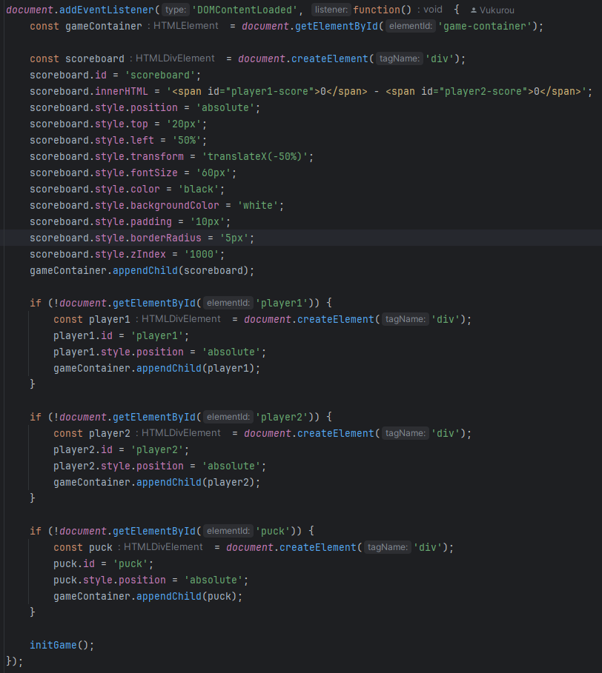

Slide 9
Reflexion
Mehr Funktionen für Eishockey
Unterschätzt
Objektorientiert?

